Slide 1
图论:基本概念
瞿裕忠 教授
南京大学计算机科学与技术系

Slide 2
离散数学知识体系
计算
模型
抽象代数
格论、群论
环论、域论
伽罗瓦理论
离散概率
组合计数
图论
（树）
数论
集合论
数理逻辑
命题演算、谓词演算、模型论、证明论、递归论、公理化集合论
Notes:
增设代数系统选修课
16×4

Slide 3
基本概念（1）
图的定义
图的术语
握手定理
图模型

Slide 4
柯尼斯堡(Königsberg)七桥问题
A
A
C
D
D
C
B
B
可否：从四块陆地中任一块出发，恰好通过每座桥一次，再回到起点。
“一笔画”问题
问题的抽象（欧拉于1736年）
  用顶点表示对象-“地块”
  用边表示对象之间的关系-“有桥相连”
  观察：各顶点所关联的边数均为奇数

Slide 5
图的定义
图G是一个三元组：G =(V, E, ϕ)
  V是代表顶点的非空集合，E是代表边的集合，且V⋂E=φ；
  ϕ: E → Ρ(V), 且∀e∈ E. 1≤|ϕ(e)|≤2. ϕ(e)称为边e的端点集.
举例（数据中心、通信链接）
底特律
纽约
旧金山
丹佛
芝加哥
华盛顿
洛杉矶

Slide 6
图的定义（续）
图G = (V, E, ϕ)是简单图，如果
  每条边有2个端点，即： ∀e∈ E. |ϕ(e)| = 2，并且
  不同边有不同端点集，即：如果e₁≠ e₂ ，则ϕ(e₁) ≠ ϕ(e₂)
图G = (V, E, ϕ)是伪图，如果
  存在一条只有1个端点的边，即: ∃e₀∈E.|ϕ(e₀)| = 1，或者
  有两条边具有相同的端点集，即:∃ e₁≠ e₂.ϕ(e₁)=ϕ(e₂)

Slide 7
图的定义（续）
伪图（包含自环或者多重边）示例
底特律
纽约
旧金山
丹佛
芝加哥
华盛顿
洛杉矶

Slide 8
图的定义（有向图）
有向图G是一个三元组：G= (V, E, ϕ)
  V是非空顶点集，E是有向边（弧）集，且V⋂E=φ；
  ϕ:E→V×V, 若ϕ(e)=(u, v), 则u和v分别称为e的起点和终点.
简单有向图: ϕ 是单射，边的起点和终点不完全相同。
底特律
纽约
旧金山
丹佛
芝加哥
华盛顿
洛杉矶

Slide 9
图的术语
无向图G = (V, E, ϕ), ϕ(e)={u, v} , u≠v
  u和v在G中邻接（相邻）
  e关联（连接）顶点u和v
图G中顶点v的度, deg(v)， d_{G}(v)
  与该顶点关联的边数，自环为顶点的度做出双倍贡献。
底特律
纽约
旧金山
丹佛
芝加哥
华盛顿
洛杉矶

Slide 10
图的术语（续）
有向图G =(V, E, ϕ), ϕ(e)=(u, v)
  u是e的起点，v是e的终点
  假设 u≠v，u邻接到v，v从u邻接
有向图中顶点的出度和入度
  d_{G}⁺(v) = 以v为始点的边的条数， deg⁺(v)
  d_{G}⁻(v) = 以v为终点的边的条数， deg⁻ (v)
有向图中各顶点的出度之和等于入度之和。
Σ_{v∈V} deg⁺(v) = Σ_{v∈V} deg⁻(v) =|E|
有向图的底图：把每条有向边替换为无向边.

Slide 11
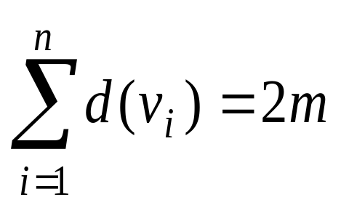
握手定理
无向图G有m条边，n个顶点v₁, …v_{n}.
推论：无向图中奇数度顶点必是偶数个。
A
D
C
B

Slide 12
图模型
交通网络
  航空、公路、铁路
信息网络
  万维网图（Web Graph）
  引用图（Citation Graph）
社会网络
  熟人关系图
  合作图，好莱坞图
  呼叫图
体育（循环赛的图模型）

Slide 13
基本概念（2）
几种特殊的图
子图
图的运算
图结构上的经典问题

Slide 14
特殊的简单图（完全图）
若简单图G中任意两点均相邻，则称为完全图。记为K_{n}, 其中n是图中顶点数。
  K_{n}中每个顶点皆为n-1度，总边数为n(n-1)/2。
  边数达到上限的简单图。
K₁
K₂
K₃
K₄
K₅

Slide 15
特殊的简单图（圈图与轮图）
Cycle
C₃
C₄
C₅
Wheel
W₃
W₄
W₅

Slide 16
特殊的简单图（立方体图）
n-cube
110
111
10
11
100
101
0
1
010
011
00
01
000
001
Q₁
Q₂
Q₃
正则图：顶点度相同的简单图

Slide 17
二部图（bipartite graph）
二部图：顶点集划分为2个类别（不相交），边的端点在不同类别中。
完全二部图：来自不同类别的两个顶点均有边。
K_{2,3}
K_{3,3}
G

Slide 18
二部图的判定
C₆是否是二部图？
二种颜色对顶点着色，相邻顶点赋以不同颜色
二部图？

Slide 19
子图
设G=<V,E>, G’=<V’,E’>, 如果V’⊆V, E’⊆E, 则称G’是G的子图。
如果V’⊂V, 或者E’ ⊂E, 则称为真子图。
诱导（导出）子图：可以由顶点集的子集，或者由边集的子集导出一个子图。

Slide 20
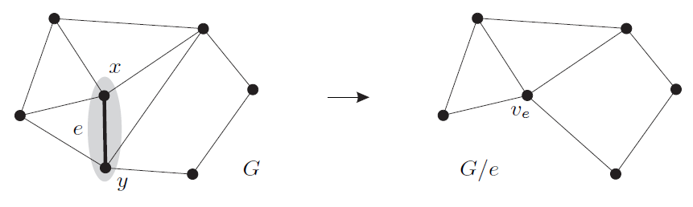
图的运算
加新边:G+e
减边或边集：G-e
减点或点集: G-v （同时删除与v关联的边）
边的收缩: G/e

Slide 21
图的运算
G∪G’：以V(G)∪V(G’)中的顶点组成的集合为顶点集,以E(G)∪E(G’)为边集。 //简单图的并
假设G和G’是不交的无向图, 定义G∗G’如下：
  以V(G)∪V(G’)为顶点集
  以E(G)∪E(G’)∪{{x, y}| x∈V(G), y∈V(G’)}为边集
  举例, K₂ ∗ K₃ = K₅.
简单图G的补图（complement graph），记为 G
  G=(V, E) 的补图定义为 (V, [V]² \E)

Slide 22
图结构上的经典问题：二部图匹配
孤岛上有m个男子和n个女子，每个人均有一个可选配偶列表，如何成就尽可能多的幸福婚姻？
最大匹配问题。
A
1
{A, C, F}
B
2
C
3
{A, C}
D
4
{A, F}
E
5
F
6
{C, F}
G

Slide 23
中国邮递员问题（管梅谷，1960）
邮递员从邮局出发，走过辖区内每条街道至少一次，再回邮局，如何选择最短路线？
Euler回路？添加重复边（权和最小）。

Slide 24
旅行商(TSP)问题
n个城市间均有道路，但距离不等，旅行商从某地出发，走过其它n-1个城市，且只经过一次，最后回到原地，如何选择最短路线？
最短Hamilton回路。

Slide 25
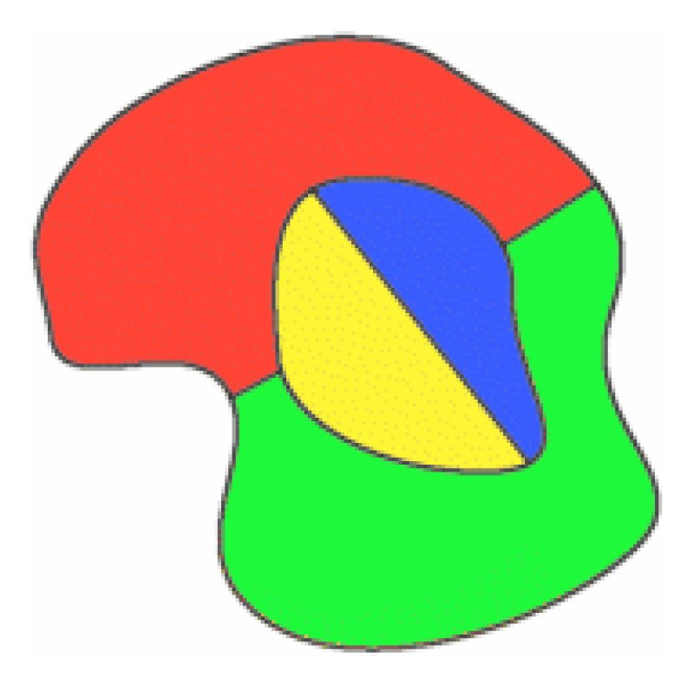
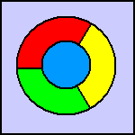
地图与平面图着色（四色猜想）

Slide 26
Q&A
  欢迎提问

